Slide 1
Schaal en arbeidsrelaties
Opzet:
Schaalvergroting in de publieke sector;
Maatschappelijke gevolgen van schaalvergroting;
U-vormige kostencurve;
Omgekeerde U-vormige productiviteitscurve;
Conclusies en stelling.
Prof. dr Jos Blank (IPSE Studies, TU Delft, EUR)

Slide 2
Schaalvergroting in de publieke sector
Ontwikkeling gemiddelde schaal 1985-2012 (indexcijfers, 1985 = 100)
Zie Blank (2015), Illusies over fusies

Slide 3
Gevolgen van schaalvergroting
Kosten;
Bedrijfsvoering;
Transactiekosten;
Transitiekosten (fusie);
Bereikbaarheid;
Kwaliteit.

Slide 4
De U-vormige kostencurve
EF Schumacher, 1973,”Small is beautiful….”
Lage bezettingsgraad
In contrast, most of the sociologists and psychologists insistently warn us of its inherent dangers - dangers to the integrity of the individual when he feels as nothing more than a small cog in a vast machine and when the human relationships of his daily working life become increasingly dehumanised; dangers also to efficiency and productivity, stemming from ever-growing Parkinsonian bureaucracies.
Geringe arbeidsdeling
Management
Bureaucratie
Betrokkenheid

Slide 5
Productiviteit van de individuele werknemer
Directe toegevoegde waarde moeilijk vast te stellen;
Indirect via ziekteverzuim, personeelsverloop, incidenten en beoordelingen;
Relatie bepalen tussen indirecte maten, karakteristieken personeel, karakteristieken organisatie (waaronder schaal, afdelingsgrootte,…)
$$y=f(x_{1},..,x_{M},z_{1},..,z_{N})$$
$Met: x_{m}=karakteristiek m$ werknemer ; $z_{n}=karakteristiek n instelling$
Omgekeerde U-vormige arbeidsproductiviteitscurve?
Geldt het model van Maister?

Slide 6
De omgekeerde U-vormige productiviteitscurve

Slide 7
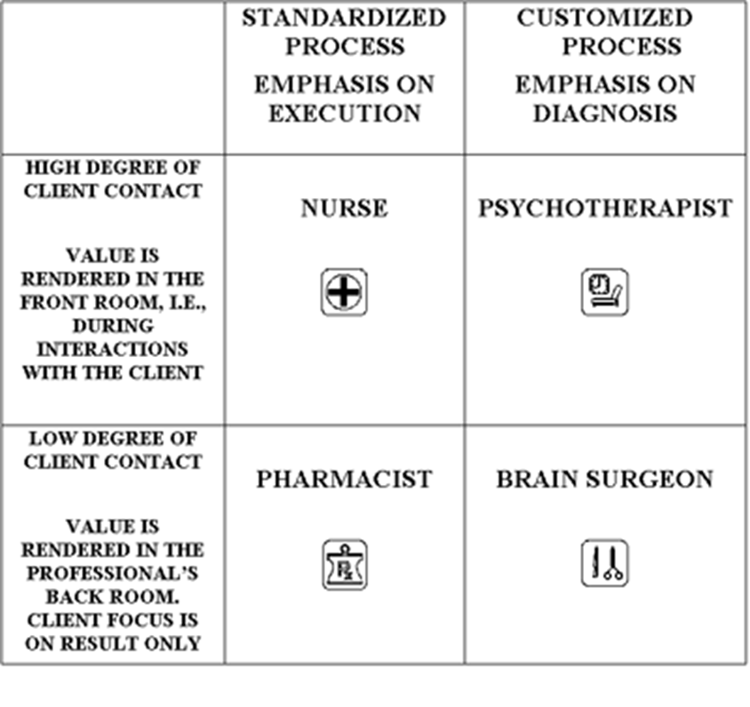
Model van Maister (1997)
➔ Geen one size fits all, afhankelijk van de aard van de dienstverlening

Slide 8
Conclusies (+ stelling)
Veel publieke instellingen zijn te groot;
Beleid heeft hier sterk aan meegewerkt;
Span of control is toegenomen (bureaucratie);
Arbeidsrelaties zijn verslechterd (Schumacher effect);
Klant is ontevreden (nb: kleinschalig aanbieden is geen oplossing).
Stelling:
In veel sectoren dient er een verbod op fusies en concentratie te komen, aangevuld met een beleid naar een meer bescheiden schaal van voorzieningen (splitsing ?).

